Slide 1
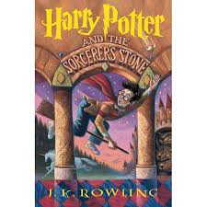
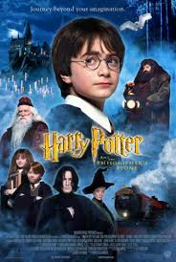
J. K. Rowling: Harryjev prvi dan v čarovniški šoli

Slide 2
Fantastična književnost
Harry Potter sodi v t. i. fantastično književnost. Pri ustvarjanju takšne književnosti pisatelj sicer natančno popisuje resnični svet, z dodajanjem izmišljenih, čudežnih prvin pa prestopajo meje naravnih zakonov, razuma in bralčevih izkušenj ter oboje sestavljajo v domišljijsko celoto.

